Slide 1

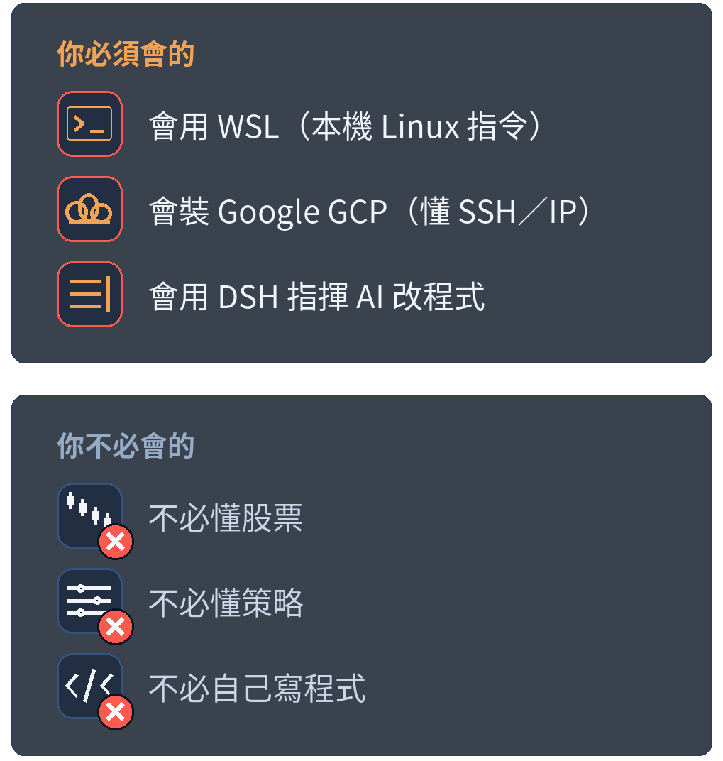
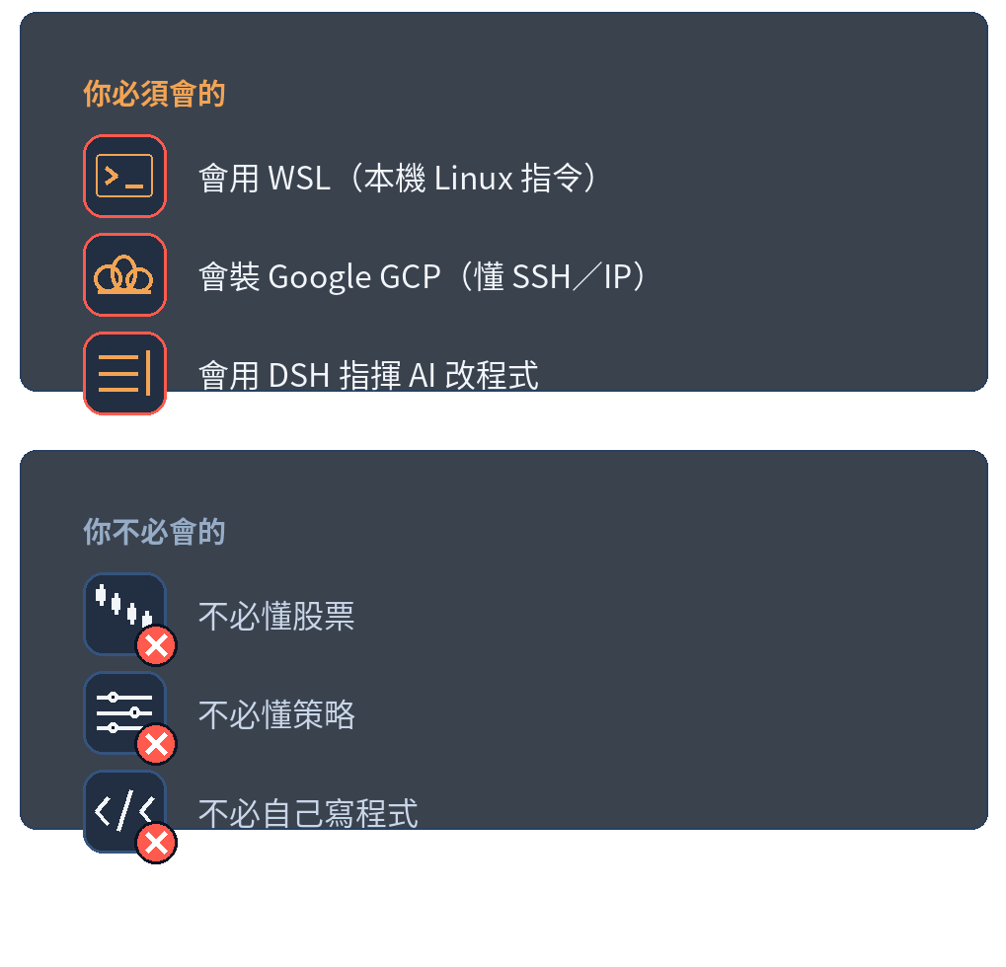
TW-SelfSelect
適合甚麼人
01 / 06
Notes:
⏱ 約 8 秒
【旁白】為什麼我要開發這一套股票系統。
【畫面】只放 1 行：為什麼我要開發這一套股票系統

Slide 2
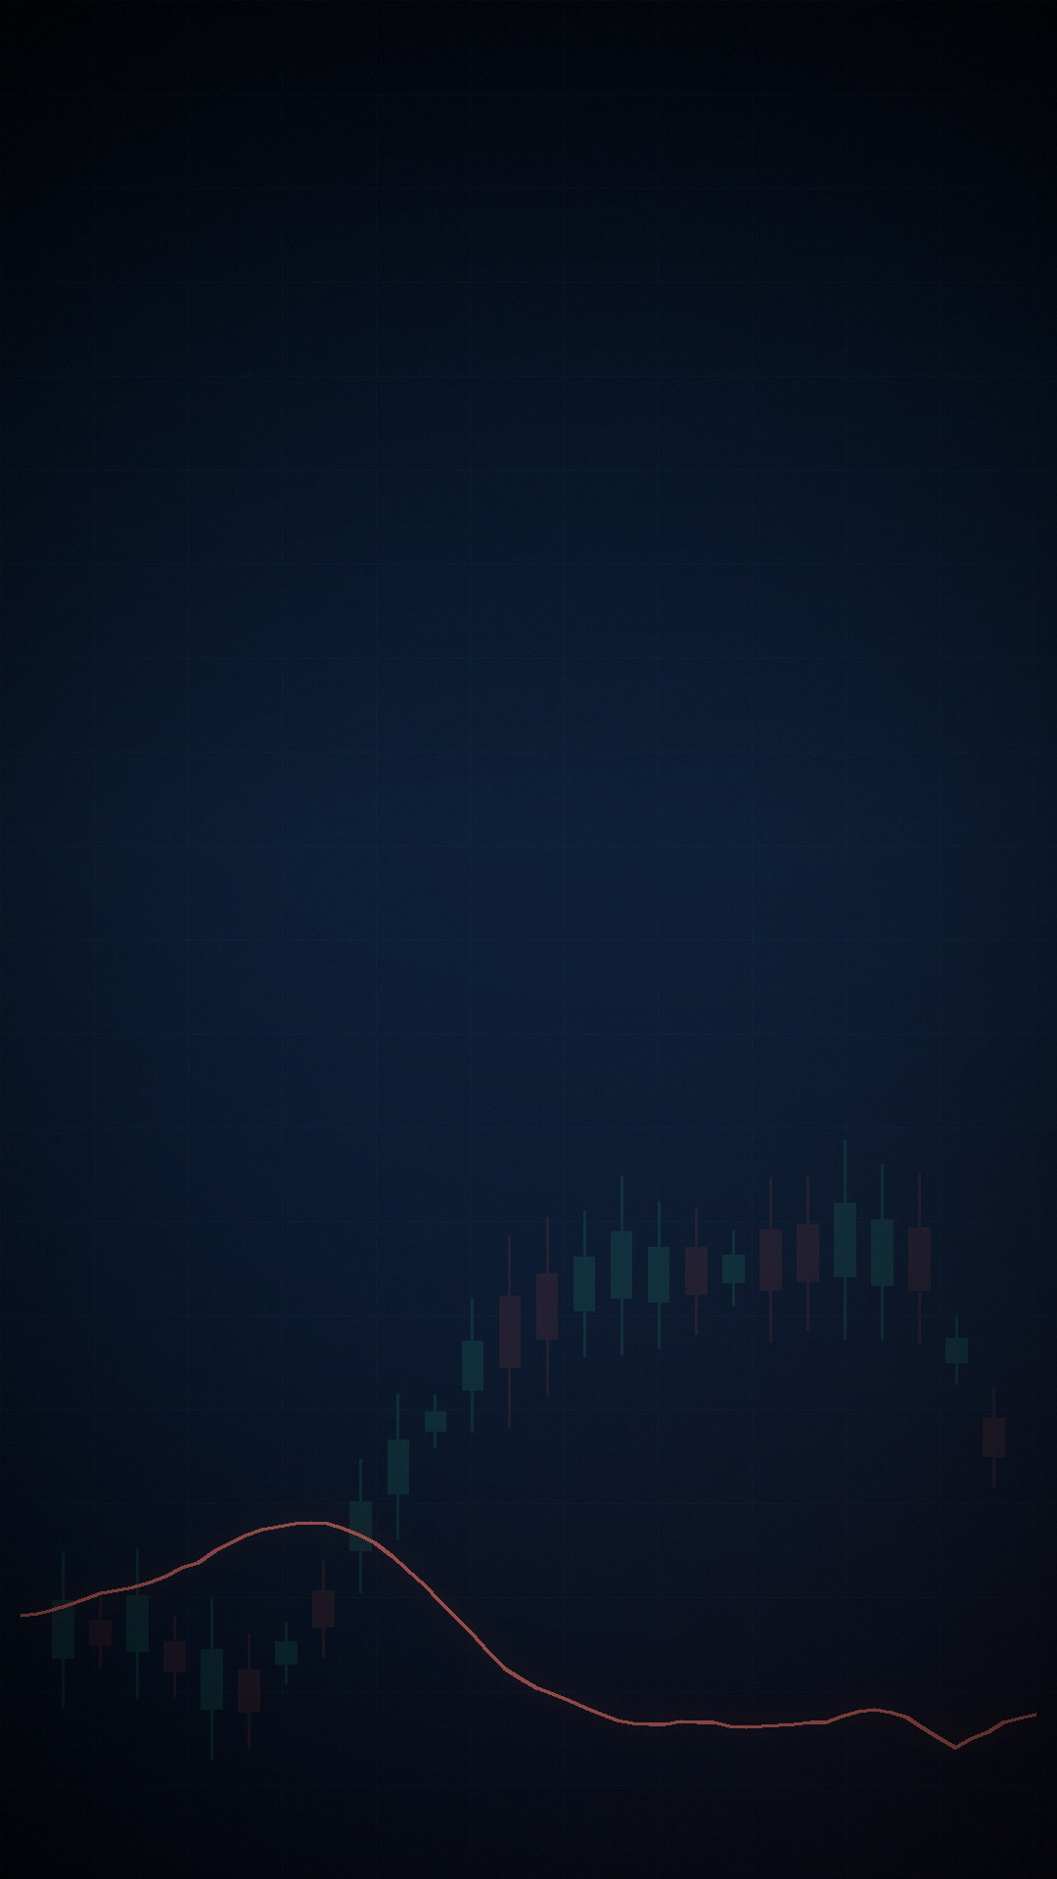
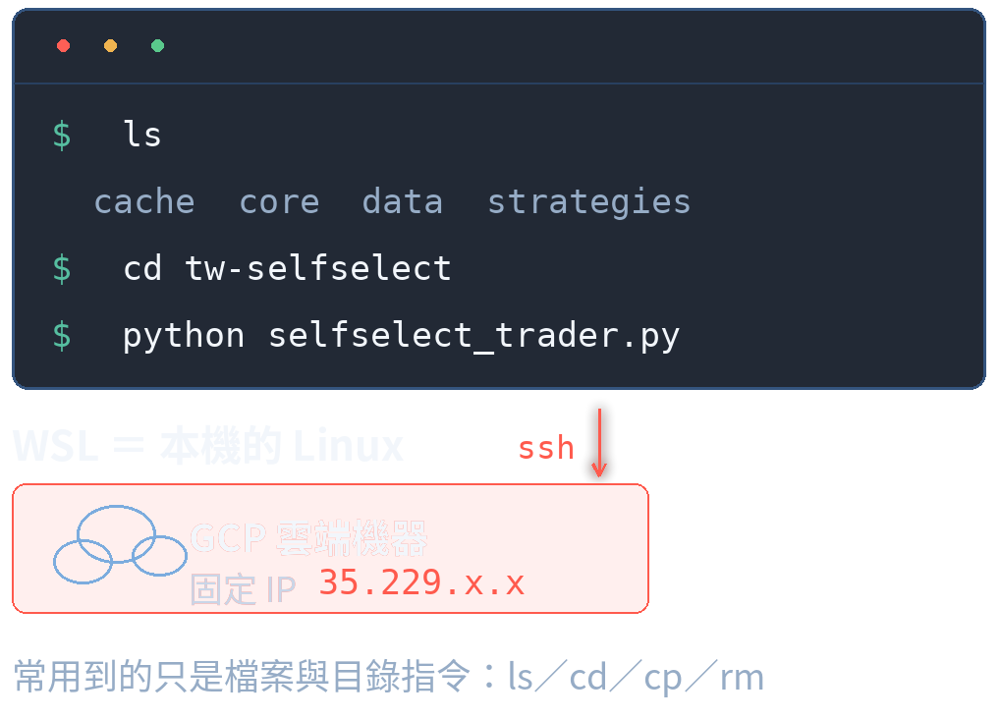
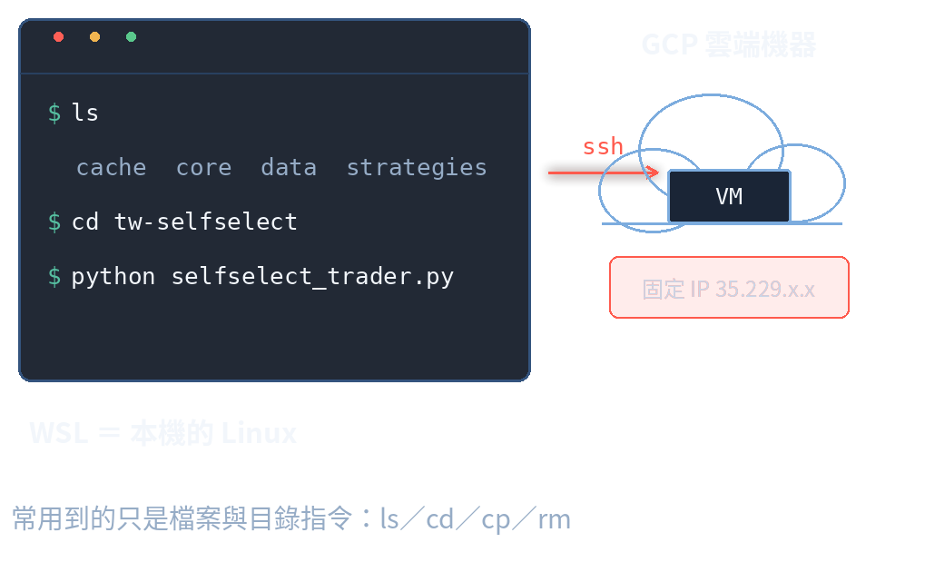
首先你必須會用wsl及裝google gcp
wsl就是linux, 而實際上常用到的指令就是檔案及目錄的處理
Google GCP的安裝,這樣你就必須有基本網路知識,知道ssh, 知道甚麼是IP,甚麼是固定IP
02 / 06
Notes:
⏱ 約 22 秒
【旁白】我幹了超過30年硬體工程師。我想拿一些錢去投資股票。我不想花幾萬塊去跟人學量化。也不想花幾萬去拜股票大師。又覺得ETF一年賺不到20%有點少。
【畫面】只放 3 行：我幹了超過30年硬體工程師／我想拿一些錢去投資股票／又覺得ETF一年賺不到20%有點少
【只有語音、不上畫面】我不想花幾萬塊去跟人學量化／也不想花幾萬去拜股票大師

Slide 3

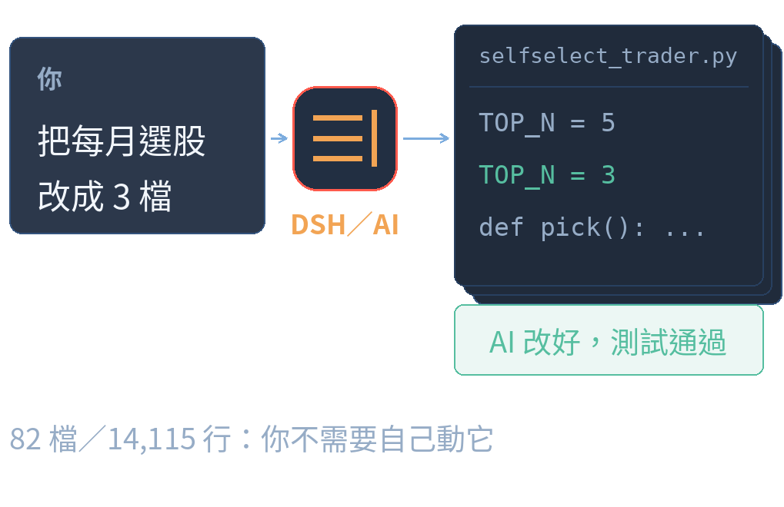
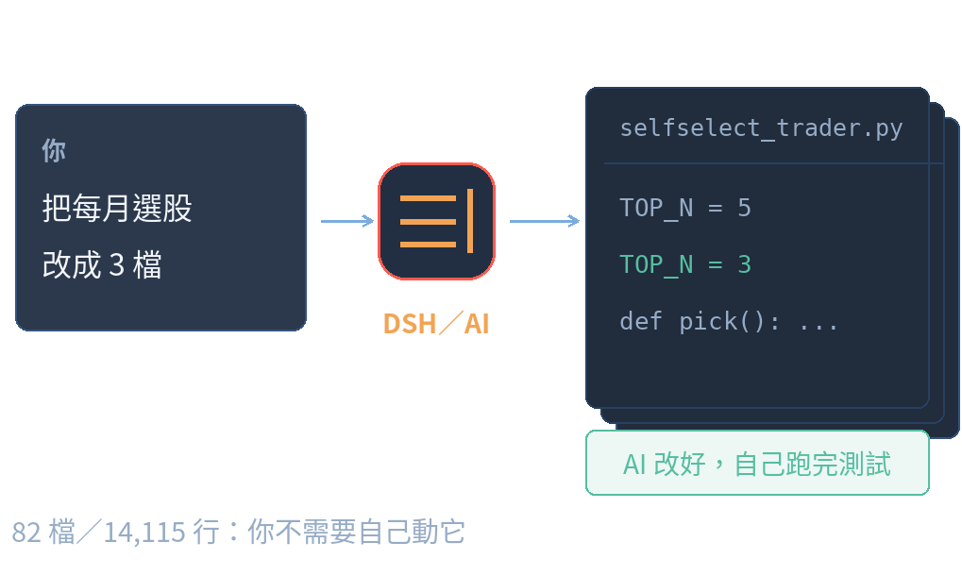
整個系統是Python寫的共14,115 行
但是你只要用Deepseek DSH來指揮AI進行修改即可
基本上,使用者不用自己寫程式!甚至,使用者也可以不懂Python!
03 / 06
Notes:
⏱ 約 16 秒
【旁白】我不懂投資。我不懂股票。但是呢基於我是資訊本科。加上現在有AI的幫助。我完成了這套系統。
【畫面】只放 3 行：我不懂投資／我不懂股票／我完成了這套系統
【只有語音、不上畫面】但是呢基於我是資訊本科／加上現在有AI的幫助

Slide 4

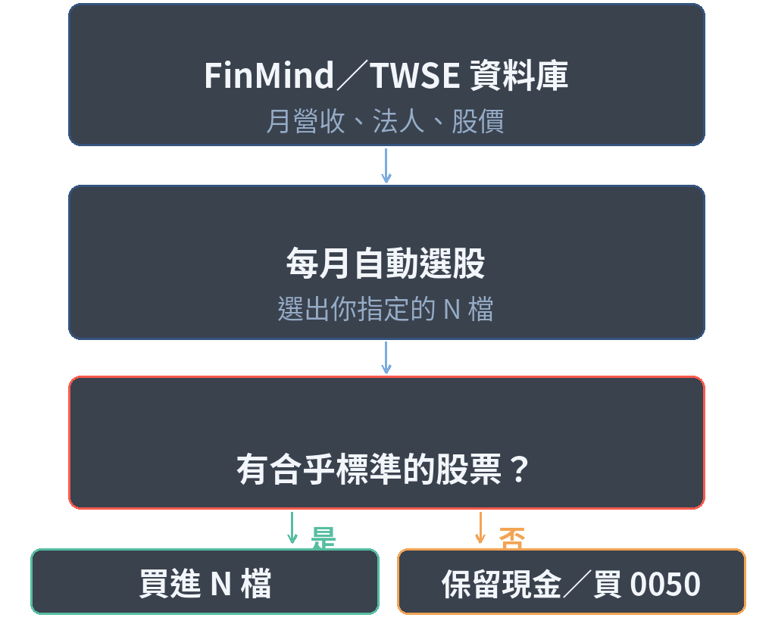
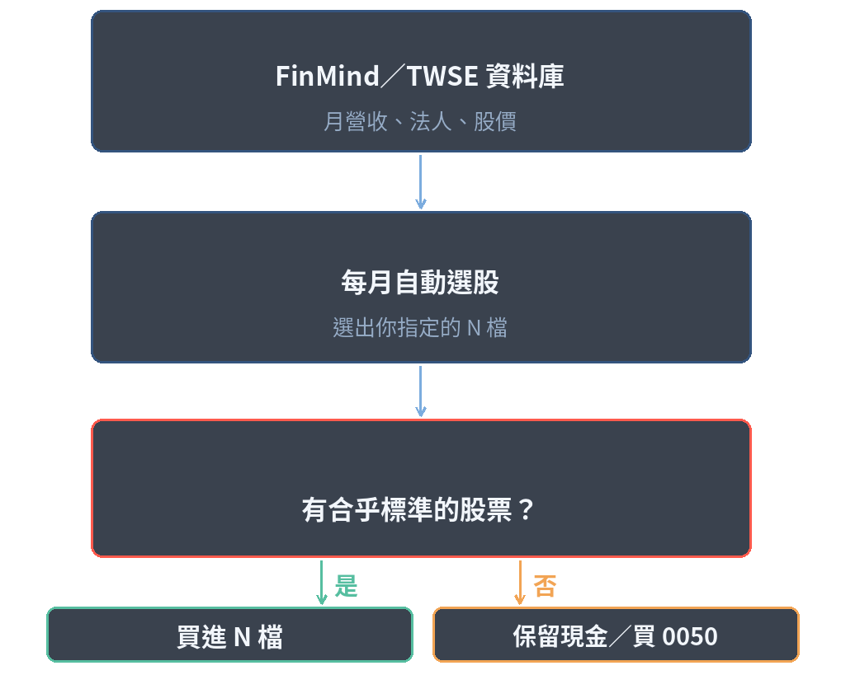
使用者也不一定必須懂股票!
因為我們的系統可以透過Finmind/TWSE的資料庫,每個月選出你指定的N個股
如果沒有合適的股,使用者可以選擇保留現金或指定的ETF檔(如0050)
04 / 06
Notes:
⏱ 約 20 秒
【旁白】8個月時,我10年回測年獲利就有40%。但是呢這種高獲利選出的大多數是中小股回撤也高達40多%。所以那一版就放棄了。
【畫面】只放 2 行：8個月時,我10年回測年獲利就有40%／所以那一版就放棄了
【只有語音、不上畫面】但是呢這種高獲利選出的大多數是中小股回撤也高達40多%

Slide 5

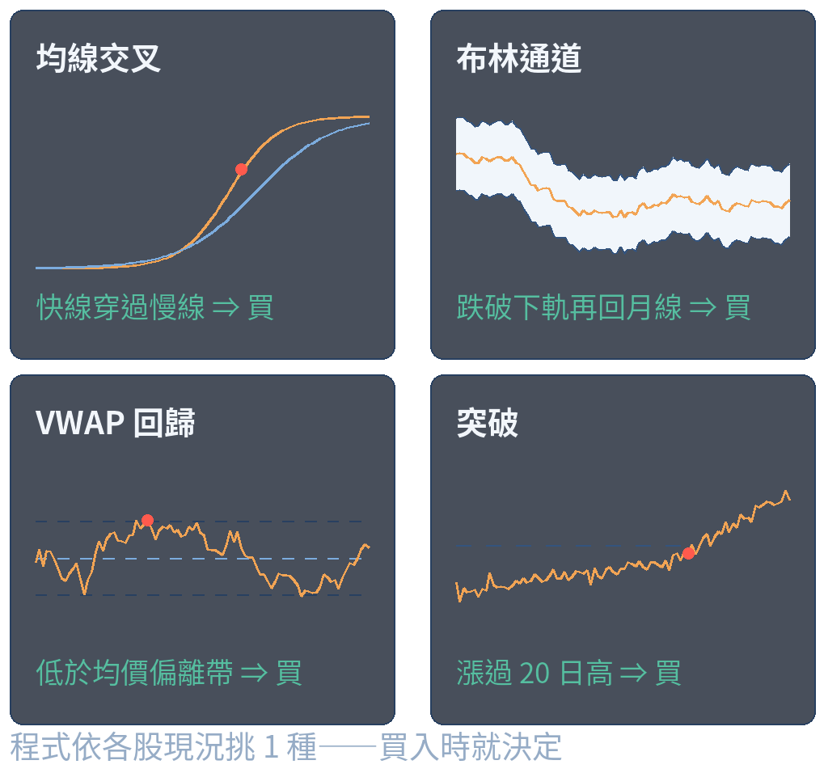
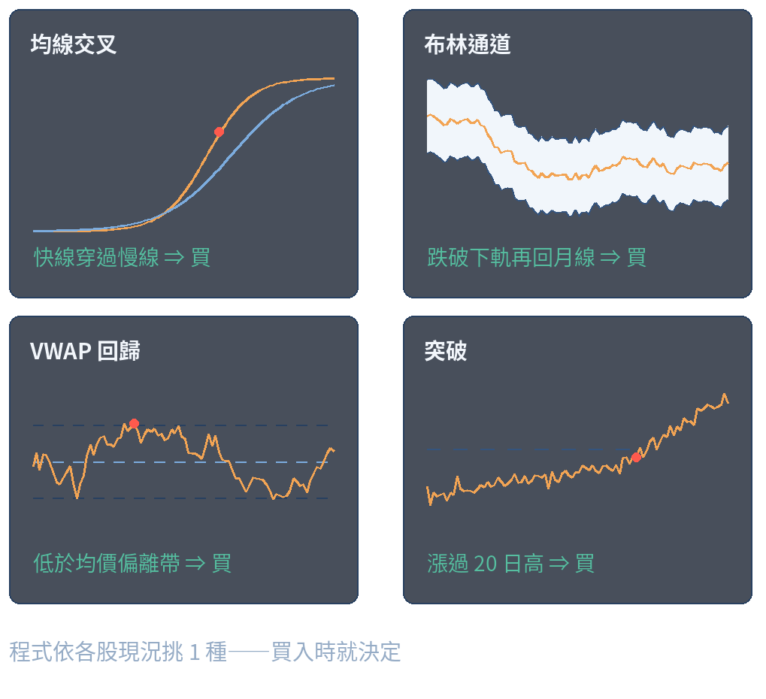
使用者也不必懂策略
程式對已經選到的股票
可以程式依照各股的現況選擇內建4種策略(均線交叉/布林通道/VWAP回歸/突破)之一,於買入時決定好策略!
如果使用者有自己的策略,可以指定AI加入於程式之中
05 / 06
Notes:
⏱ 約 26 秒
【旁白】現在這是目前版本跟0050於2022到目前的獲利/最大回撤/夏普的比較圖。其實單策略能不能贏 0050 不是重點：選股有合乎程式標準就買，沒合適的時候就買 0050，這樣使用者的獲利最高。
【畫面】只放 5 行：現在這是目前版本跟0050於2022到目前的獲利/最大回撤/夏普的比較圖／單策略能不能贏 0050 不是重點／選股有合乎程式標準就買,／沒合適的時候就買0050／⇒ 使用者的獲利最高

Slide 6

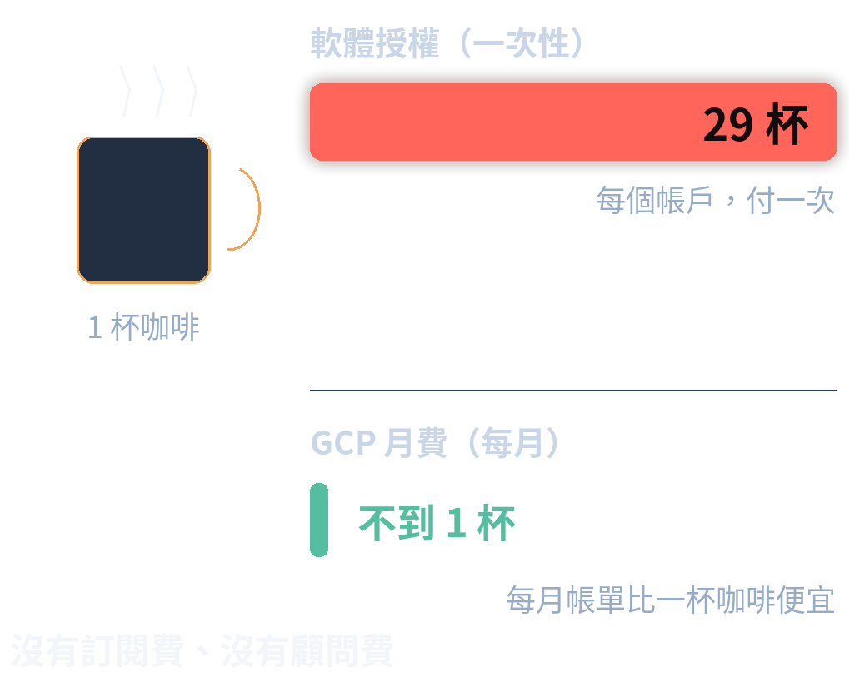

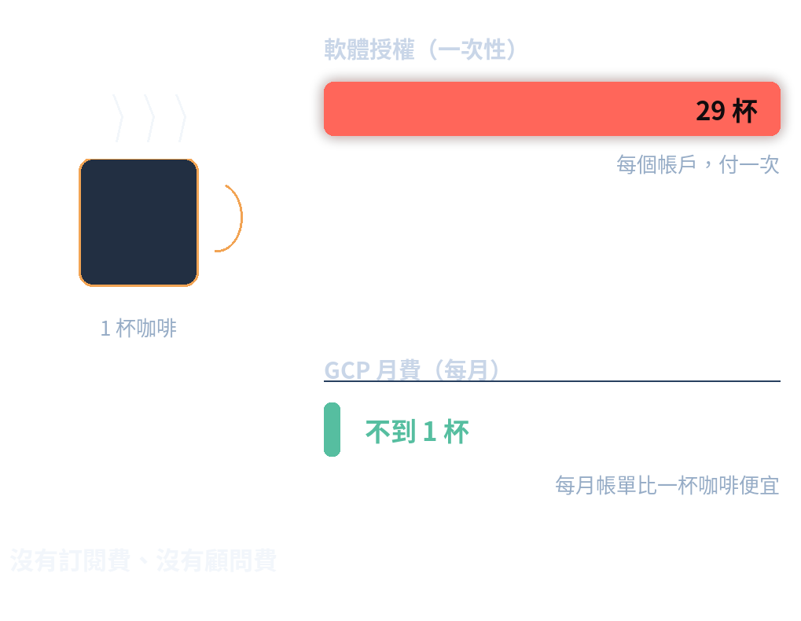
所需費用?
花29杯咖啡買軟件授權
GCP月費不到一杯咖啡
06 / 06
Notes:
⏱ 約 20 秒
【旁白】有了AI還要自己弄這套系統嗎?AI不能自行下單。AI能寫程式但是寫出來的程式還是得上線實測才知問題。本系統自2026年7月開始上實測,並持續測試,隨時更新!
【畫面】只放 2 行：有了AI還要自己弄這套系統嗎?／本系統自2026年7月開始上實測,並持續測試,隨時更新!
【只有語音、不上畫面】AI不能自行下單／AI能寫程式但是寫出來的程式還是得上線實測才知問題

